Slide 1
IGZO 어닐링 온도에 따른 PSC 변화 (260916)
조민주

Slide 2
① Fabrication_260916
홀더 10번 칸에서만 증착
 | Sub. Cleaning | Ar gas [sccm] | O₂ gas [sccm] | APC [mTorr] | RF PWR [W] | Depo. Time | Annealing
D1-1 | O | 30 | 3 | 2 | 100 | 130s | 300’C 1h
D1-2 | O | 30 | 3 | 2 | 100 | 130s | 300’C 1h
D1-3 | O | 30 | 3 | 2 | 100 | 130s | 300’C 1h
D2-1 | O | 30 | 3 | 2 | 100 | 130s | 400’C 1h
D2-2 | O | 30 | 3 | 2 | 100 | 130s | 400’C 1h
D2-3 | O | 30 | 3 | 2 | 100 | 130s | 400’C 1h
D3-1 | O | 30 | 3 | 2 | 100 | 130s | 500’C 1h
D3-2 | O | 30 | 3 | 2 | 100 | 130s | 500’C 1h
D3-3 | O | 30 | 3 | 2 | 100 | 130s | 500’C 1h
D4-1 | O | 30 | 3 | 2 | 100 | 130s | 600’C 1h
D4-2 | O | 30 | 3 | 2 | 100 | 130s | 600’C 1h
D4-3 | O | 30 | 3 | 2 | 100 | 130s | 600’C 1h
D5-1 | O | 30 | 3 | 2 | 100 | 130s | 700’C 1h
D5-2 | O | 30 | 3 | 2 | 100 | 130s | 700’C 1h
D5-3 | O | 30 | 3 | 2 | 100 | 130s | 700’C 1h
모든 소자 Al electrode 올리고 Oven 200℃ 1h
S
D
SPT IGZO
P⁺⁺ Si / SiO₂

Slide 3
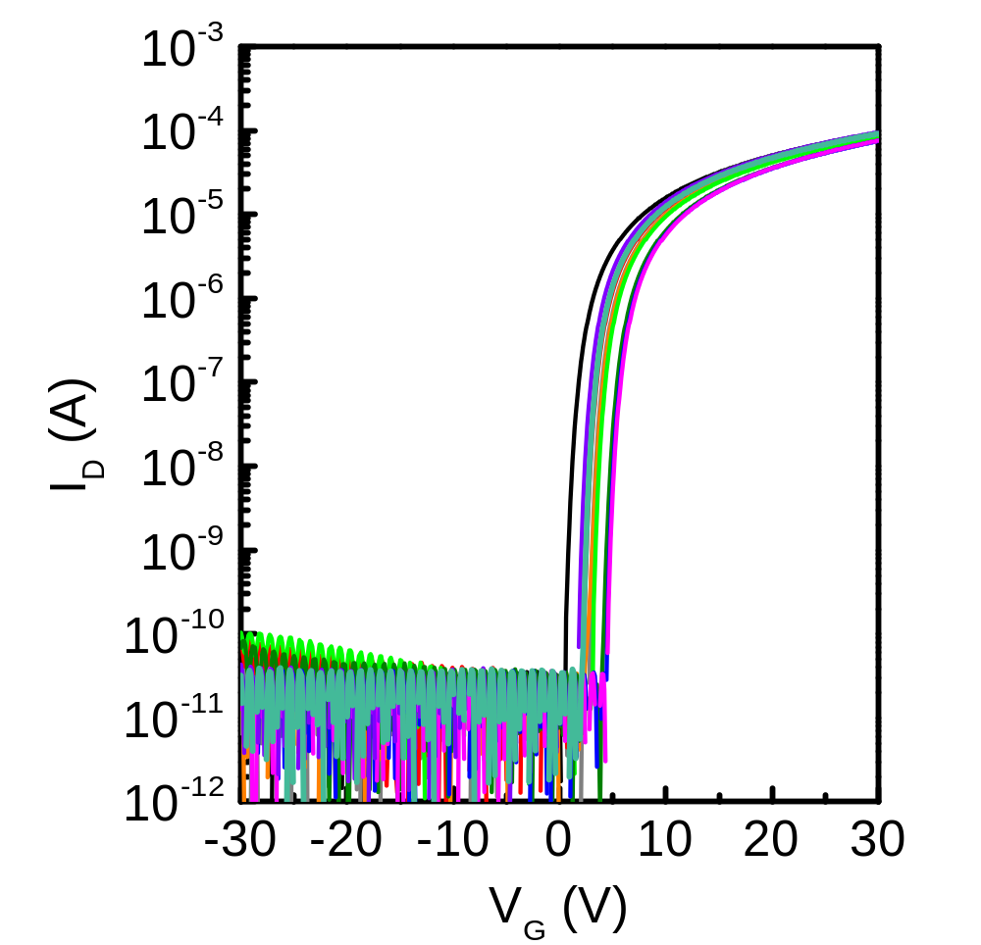
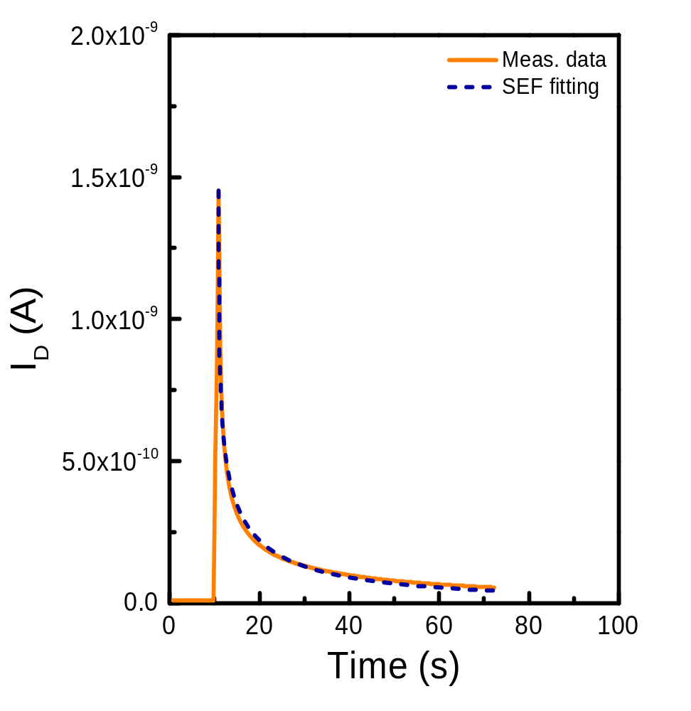
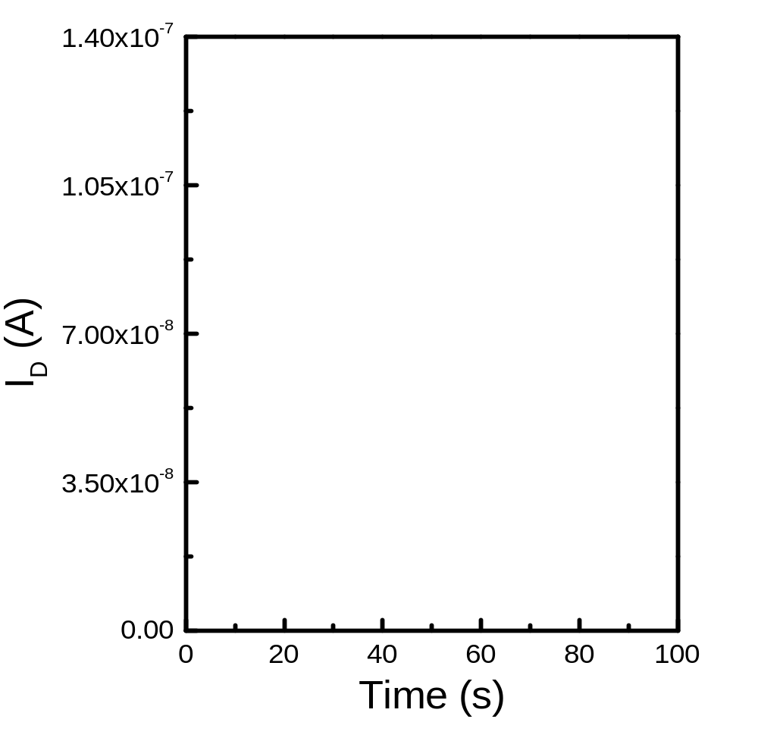

① Transfer curve, PSC 측정 데이터
D1~3) SPT IGZO 300℃ 1h
Transfer curve (V_{D}=1V)
Single Pulse
STP
LTP
** 특이사항 **
- STP, LTP 데이터 없음

Slide 4
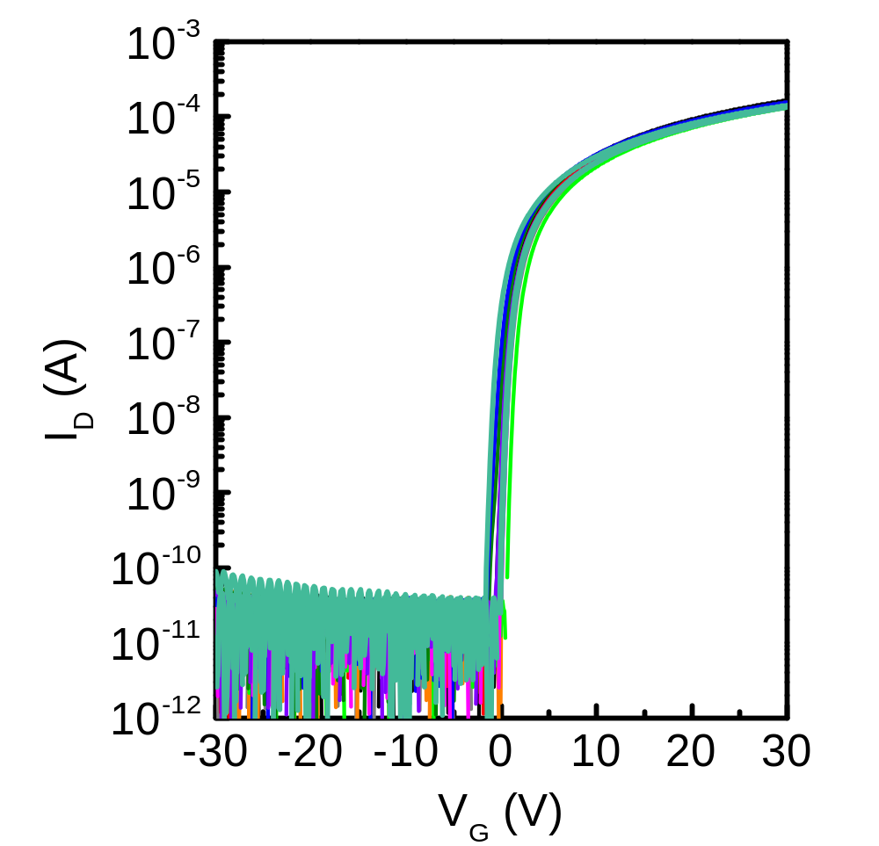
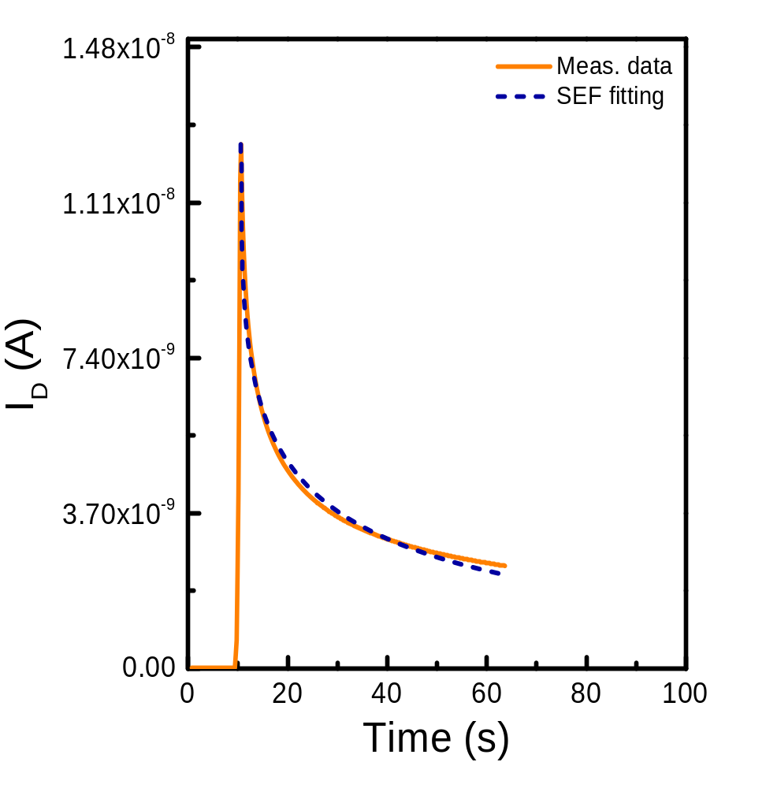
① Transfer curve, PSC 측정 데이터
D4~6) SPT IGZO 400℃ 1h
Transfer curve (V_{D}=1V)
Single Pulse
STP
LTP
** 특이사항 **
- STP, LTP 데이터 없음

Slide 5
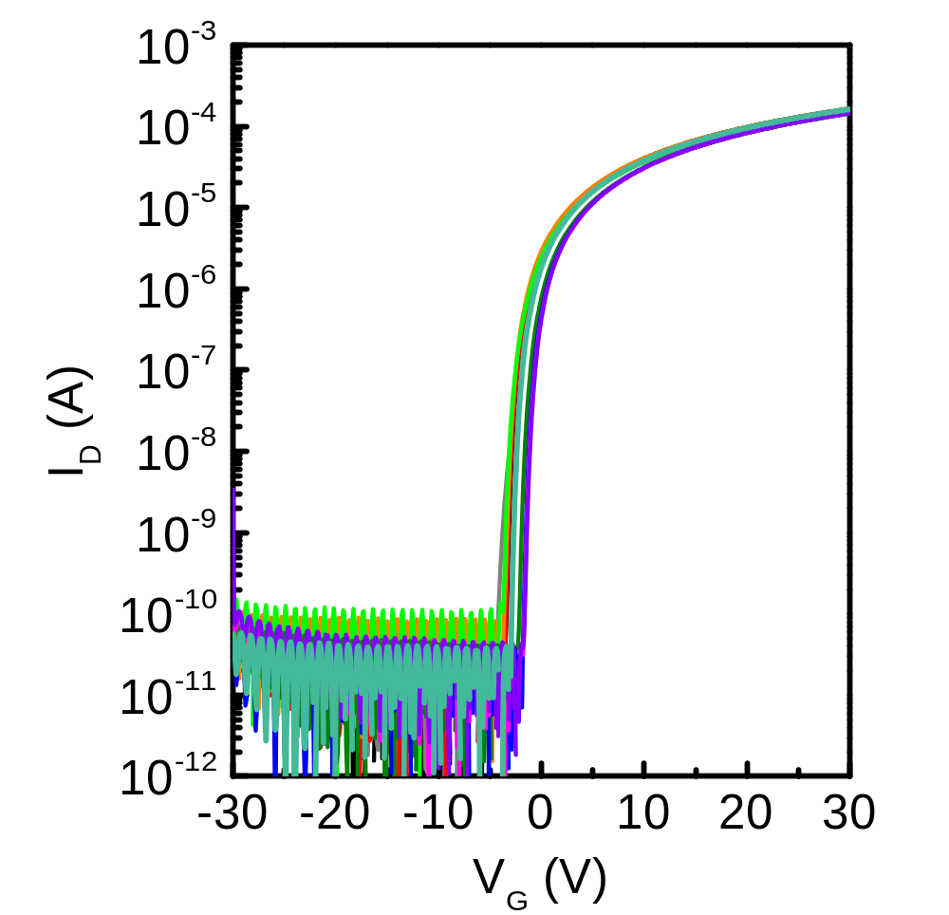
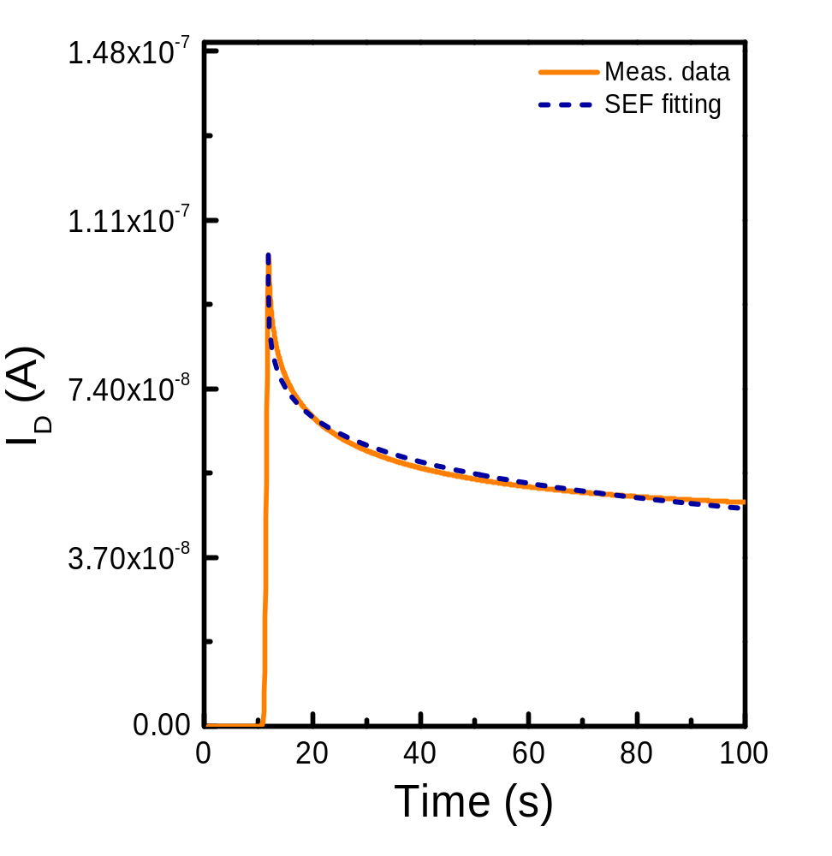
① Transfer curve, PSC 측정 데이터
D7~9) SPT IGZO 500℃ 1h
Transfer curve (V_{D}=1V)
Single Pulse
STP
LTP
** 특이사항 **
- STP, LTP 데이터 없음

Slide 6
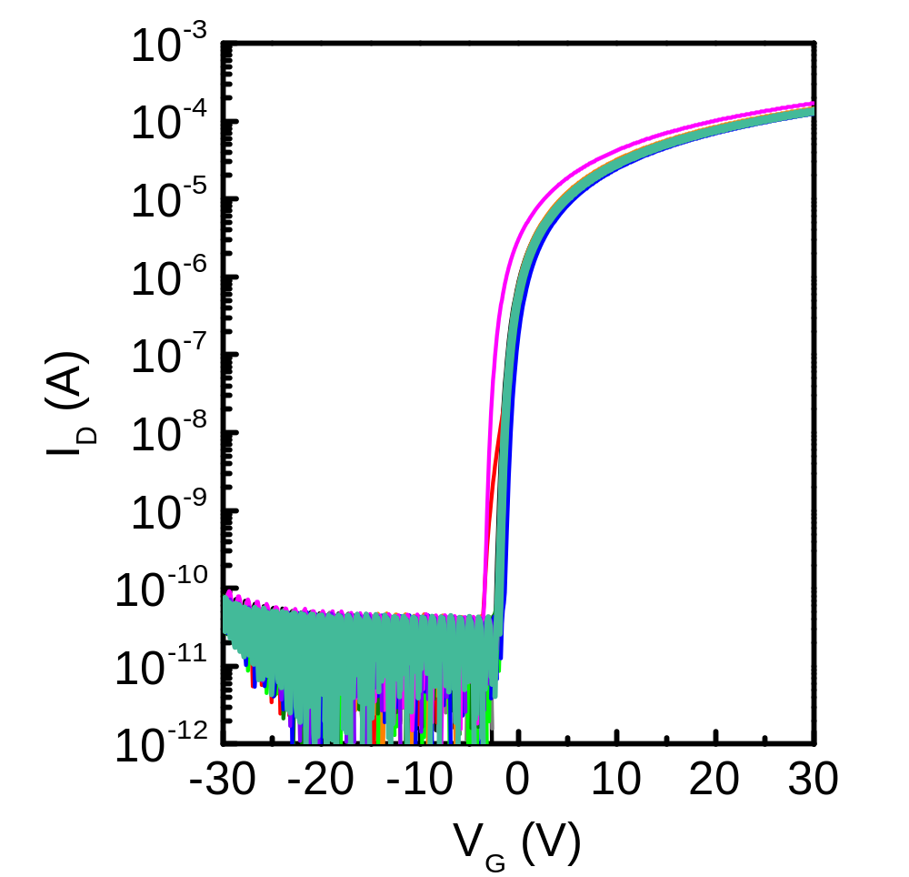
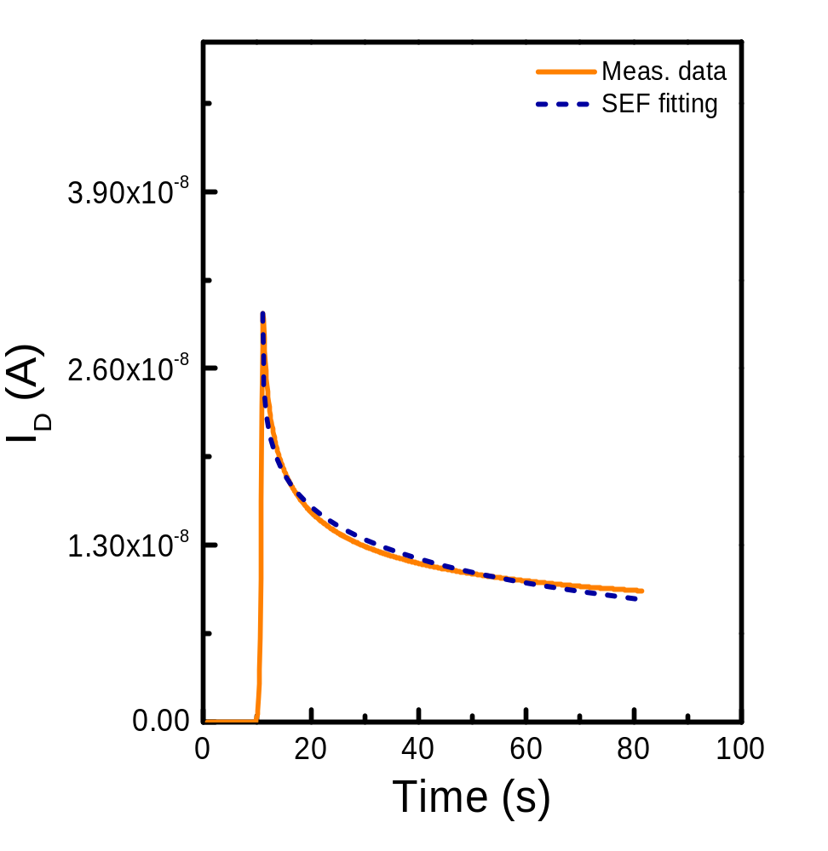
① Transfer curve, PSC 측정 데이터
D10~12) SPT IGZO 600℃ 1h
Transfer curve (V_{D}=1V)
Single Pulse
STP
LTP
** 특이사항 **
- STP, LTP 데이터 없음

Slide 7
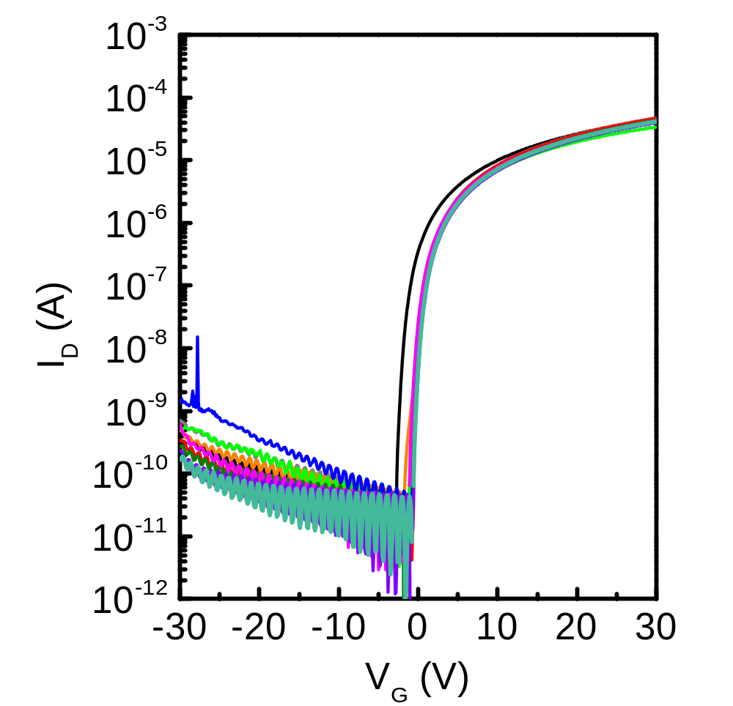
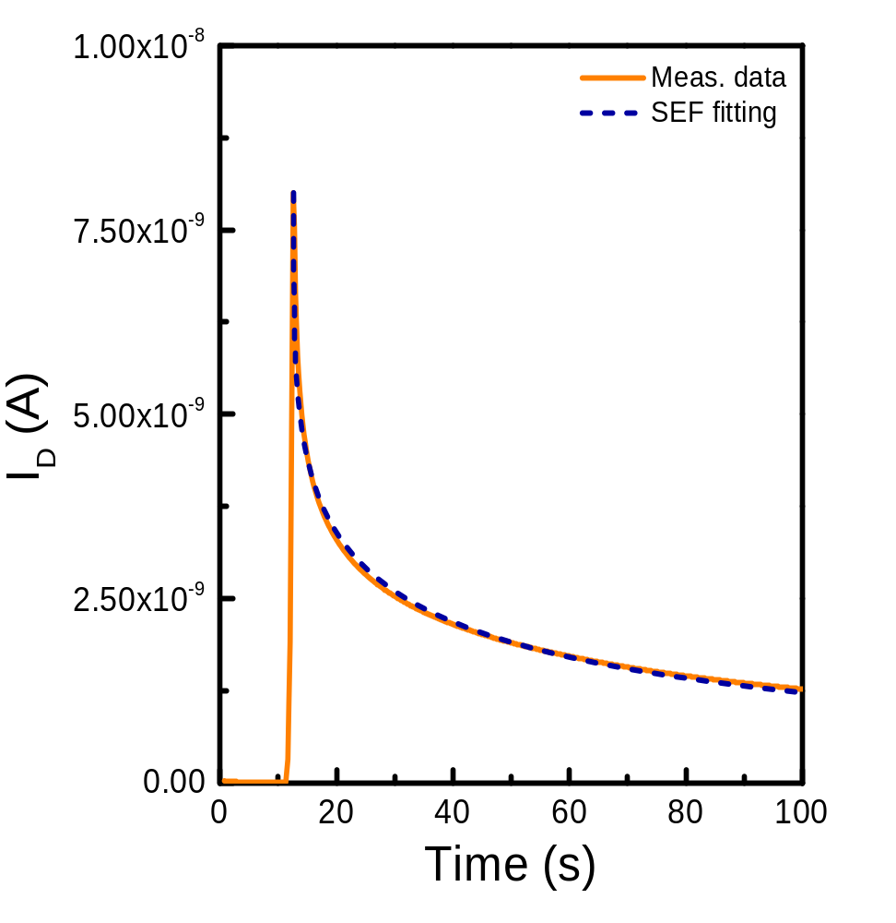

① Transfer curve, PSC 측정 데이터
D13~15) SPT IGZO 700℃ 1h
Transfer curve (V_{D}=1V)
Single Pulse
STP
LTP
** 특이사항 **
- STP, LTP 데이터 없음

Slide 8
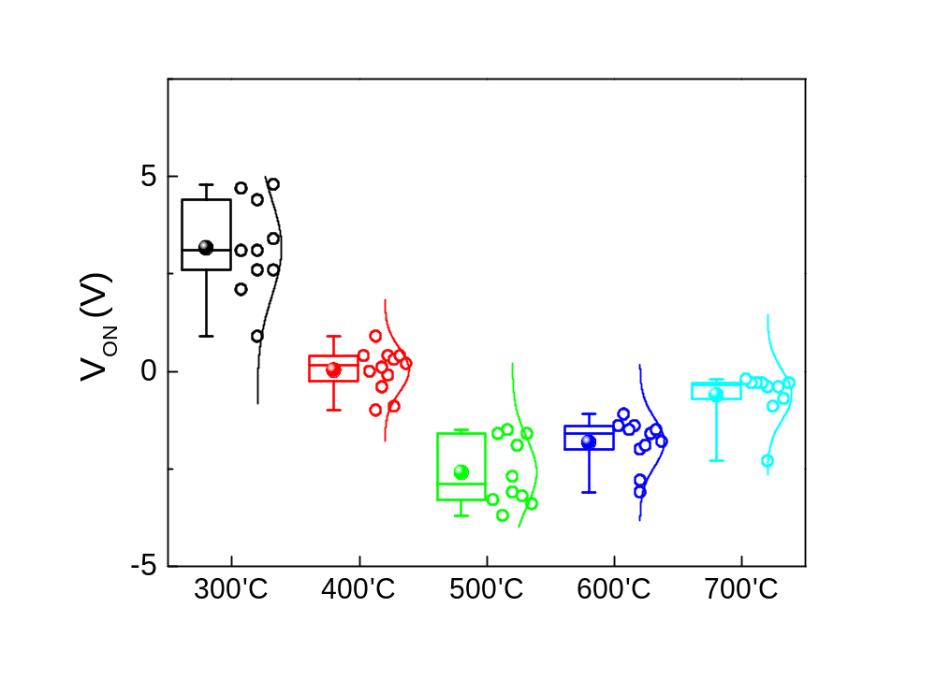
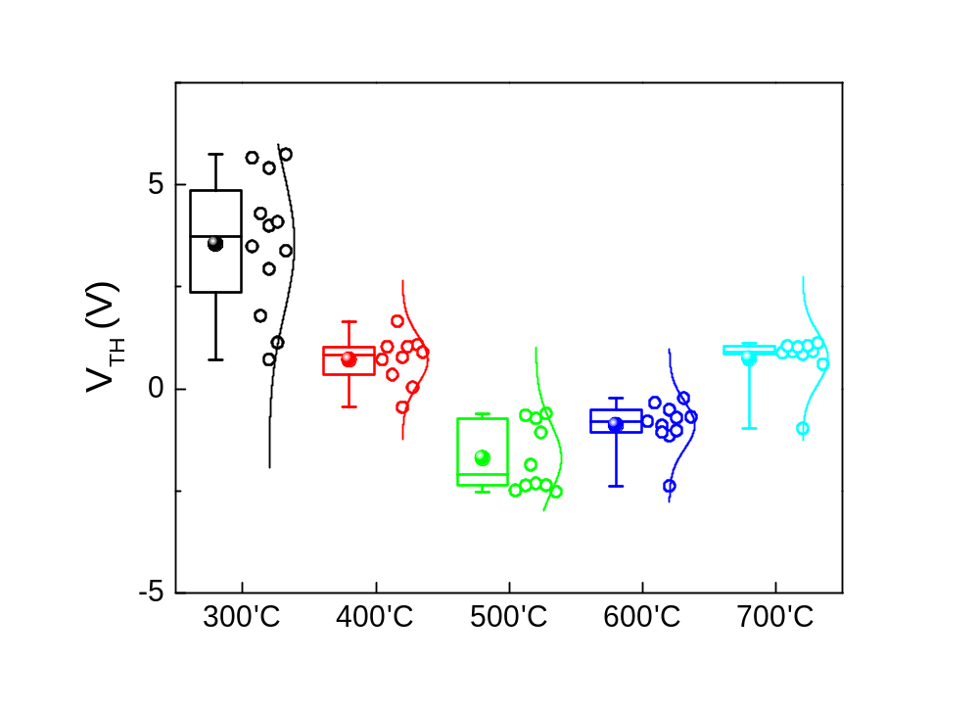
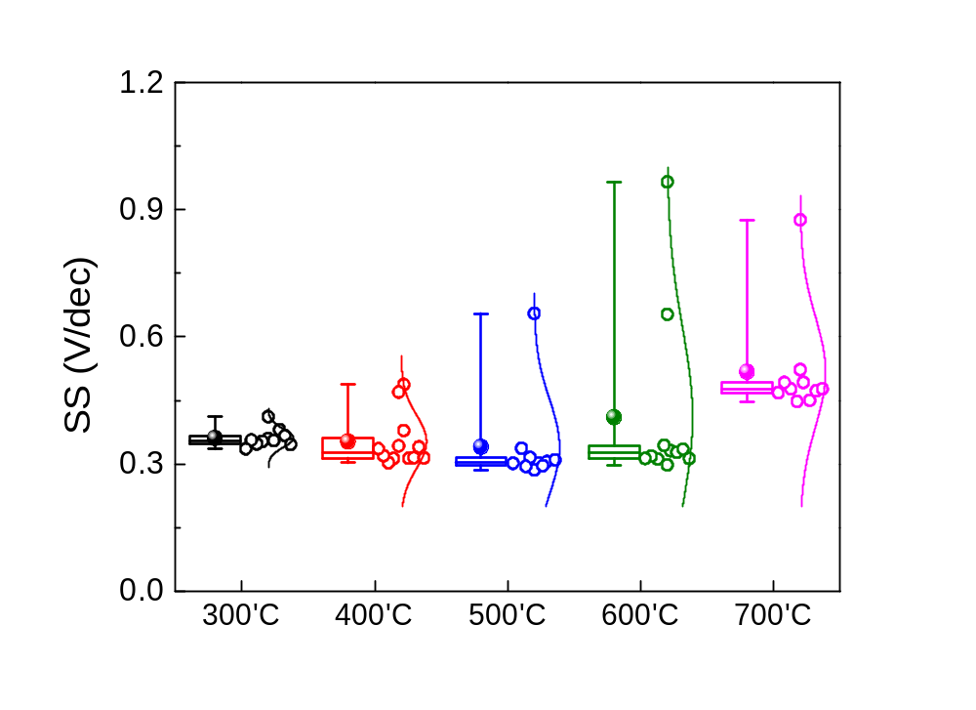
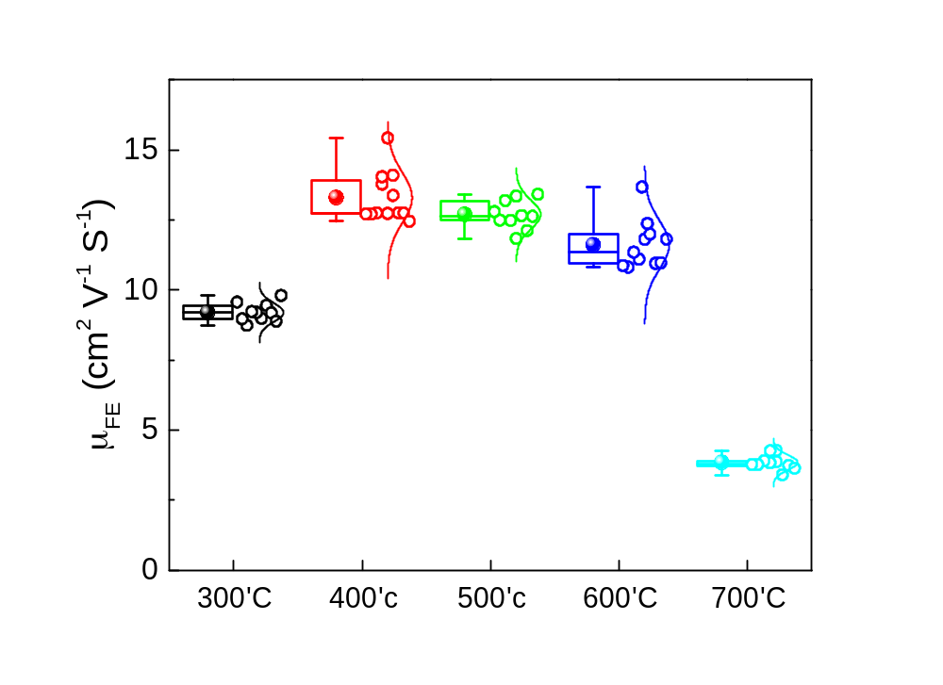
① Summary
■ Transfer curve
V_{OV} = 10 V 에서 추출

Slide 9
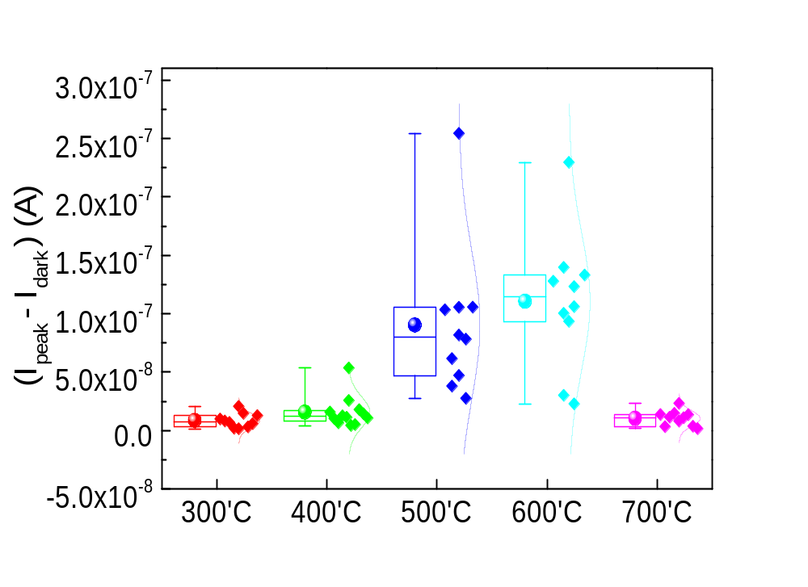
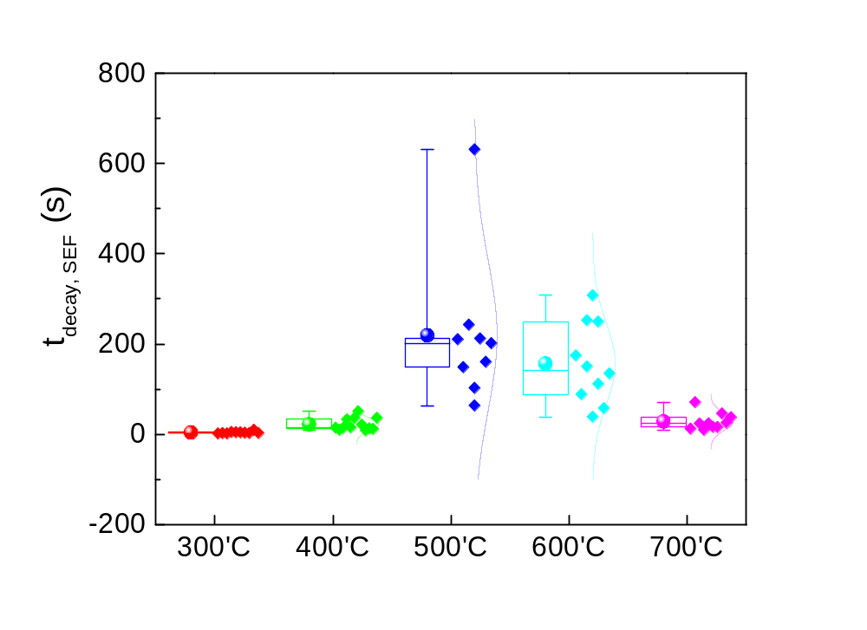
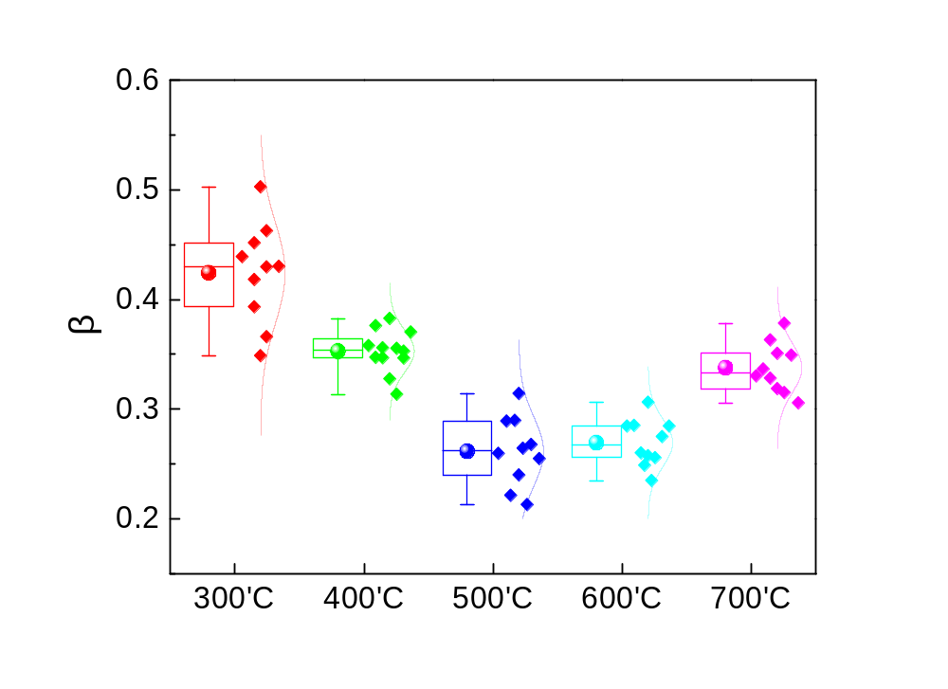
① Summary
I_{peak}: 빛을 인가한 후 PSC 최고점
I_{dark}: 빛을 인가하기 전의 I_{D}
t_{decay,SEF}: Single pulse에서 PSC가 I_{peak}/𝑒 되기까지의 Decay time (SEF fitting)
■ PSC Data

Slide 10
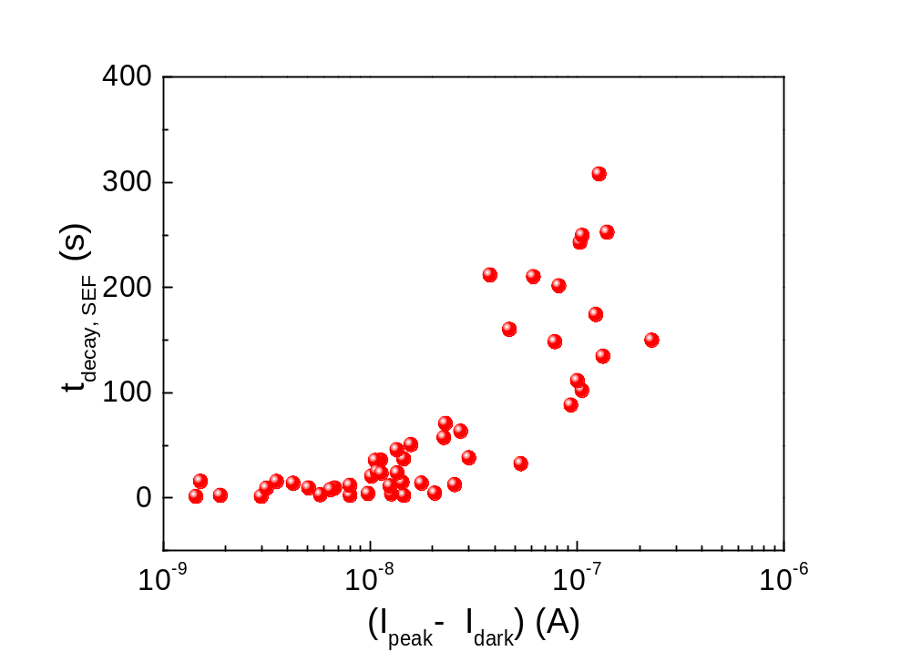
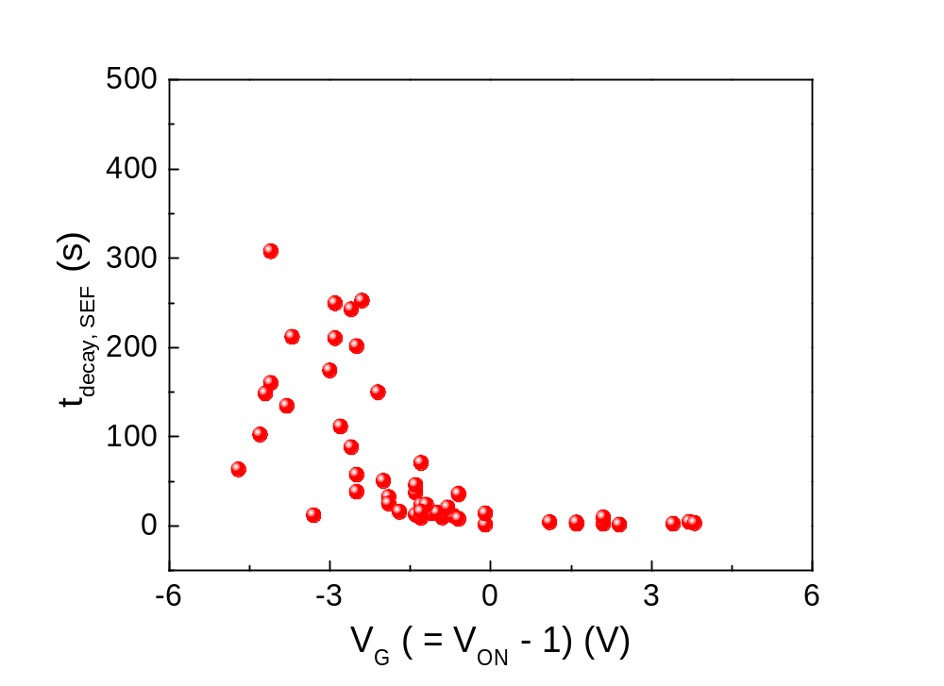
① Summary
■ (I_{peak} - I_{dark})에 따른 Decay time / V_{G}에 따른 Decay time
  딱히 경향성은 나타나지 않는 듯

